Slide 1



学党史 知党情
做合格党员
[在此输入您的党组织名称]

Slide 2

前 言
中国共产党历史是中国共产党从1921年7月1日成立以来整个发展过程的全部历史。主要包括中国共产党历次代表大会的情况、党章的不断完善过程、党在各个不同时期的组织建设和发展状况、党领导全国各族人民进行革命和建设的发展历程和全部史实的记载。

Slide 3

目录
一、学党史知党情的重大意义
CONTENTS
二、中国共产党的光辉历程
三、学党史讲廉洁 不忘初心
四、贯彻落实习总书记讲话精神
五、做合格党员 永远跟党走

Slide 4


学党史 知党情
的重大意义
第一部分

Slide 5

学党史知党情的重大意义
什么是党情党史？
党史
是指党的发展历史
党情
是指党发展的具体情况

Slide 6
学党史知党情的重大意义
学党史知党情的现实意义
党史是一门研究中国共产党的历史、从中国共产党的活动揭示当代中国社会运动规律的科学。国史是研究党的路线、方针、政策如何贯彻，经济、文化、社会、外交、国防等各项事业如何发展的历史。党史是国史的核心，党史走向决定国史走向。学好党史国史一定会从中得到教益，受到启迪，获得力量。
一、有助于我们认清国情。
二、有助于我们坚定社会主义信念。
三、有助于我们加强党的自身建设。
四、有助于我们凝聚全面深化改革共识。

Slide 7


学党史知党情的重大意义
学党史 坚定信念
了解和学习我们党的历史，就会精神上补“钙”，面对现在的工作和生活，就更要不断加强自我修养，这样才能经得起金钱、权力、美色的考验，才能提高拒腐防败和抵御风险的能力；从历史中汲取实现中国梦的养分。我们从党的光辉历程和伟大业绩中能够获得继往开来的强大动力，始终坚定中国特色社会主义信念。

Slide 8
学党史知党情的重大意义
推动党史研究科学化的思想指南
1942年3月，毛泽东在《如何研究中共党史》一文中指出：“我们研究党史，必须是科学的，不是主观主义。”这实际上提出了党史研究科学化的命题。习近平总书记高度重视党史国史的学习研究，号召党员领导干部要认真学习党史国史，知史爱党，知史爱国。学习习近平总书记关于党史国史的重要思想，对于我们学好党史国史，具有重要指导意义。

Slide 9
学党史知党情的重大意义
习近平总书记强调
历史是最好的教科书。学习党史、国史,是坚持和发展中国特色社会主义、把党和国家各项事业继续推向前进的必修课。新形势下，习近平总书记多次论述学习党史国史的意义，并就学什么、如何学习提出了自己的真知灼见。这对于我们了解党和国家的历史，增强中国特色社会主义自信，具有很强的指导性。

Slide 10
学党史知党情的重大意义
研究
党史
一、有助于增强理论自信
我们党的理论是从党的历史发展过程中总结提炼而来，又经受住了历史实践的检验。研究党史，能够了解我们党的理论是在什么背景下、针对什么问题提出来的，能够了解我们党的理论究竟解决了哪些中国实践中存在的问题。
二、有助于了解中国共产党为什么能。
通过研究党史才能更加准确地认识到党的伟大。通过长期奋斗形成的光荣传统和宝贵经验是中国共产党走向辉煌的基础。
三、有助于总结党的失误和教训。
研究过去是为了更好地走向未来。总结党的历史上的失误和教训，有利于今后少走弯路，不断提高党的领导水平。

Slide 11
中国共产党
的光辉历程
第二部分

Slide 12
党的光辉历程
光辉的历程概括
1921年，中国共产党光荣诞生了！中国共产党成立后，给人民指出了中国的出路在于彻底推翻帝国主义、封建主义的反动统治，并进而转入社会主义，成为中国人民前所未有的领导力量。
中国共产党在领导各族人民为新民主主义而斗争的过程中，经历了国共合作的北伐战争、土地革命战争、抗日战争和全国解放战争四个阶段，经受了一九二七年和一九三四年两次严重挫折的痛苦考验。经过长期的武装斗争和各个方面、各种形式斗争的密切配合，终于在一九四九年取得了革命的胜利。
在新民主主义革命胜利后，中国共产党领导和团结全国各族人民建立了社会主义制度，实现了中国历史上最广泛、最深刻的社会变革；开创了建设有中国特色社会主义事业，为实现中华民族的伟大复兴开创了正确道路。

Slide 13
党的光辉历程
中国共产党的创立
1920年初，李大钊、陈独秀等开始了建党的探索和酝酿。
1921年7月23日—31日，在上海召开了中国共产党的第一次全国代表大会。大会通过了中国共产党的第一个纲领和决议。纲领规定：党的名称是“中国共产党”；党的性质是无产阶级政党；党的奋斗目标是推翻资产阶级，废除资本所有制，建立无产阶级专政，实现社会主义和共产主义；党的基本任务是从事工人运动的各项活动，加强对工会和工人运动的研究与领导。

Slide 14

党的光辉历程
发展
历程
一、新民主主义革命时期
1919年五四运动-1949年10月中华人民共和国、中央人民政府成立
二、社会主义革命建设时期
1949年10月-1976年10月
三、改革和开放社会主义现代化建设时期
1976年10月至今

Slide 15
党的光辉历程
新民主主义时期党的建设
1、中国共产党是中国工人阶级的先锋队，同时是全民族的先锋队。
2、党的建设是一项伟大的工程。毛泽东在1939年10月《发刊词》中把党的建设称之为一项“伟大的工程”。
3、党的建设的基本经验：
（1）着重从思想上建党。
（2）注重党的组织建设，坚持民主集中制原则。
（3）继承和发扬党的优良传统和作风
（4）正确认识和处理党内矛盾，整风是进行马克思主义教育的好形式。

Slide 16
党的光辉历程
新民主主义时期历史意义
中国革命的胜利，有着极其伟大的历史意义。
首先，中国新民主主义革命的胜利，结束了帝国主义、封建主义和官僚资本主义在中国的统治，建立了人民民主专政的新中国。
其次，中国新民主主义革命的胜利，对世界历史的发展也发生了巨大的影响。中国革命的胜利，是十月革命胜利后，国际共产主义运动史上最重大的事件。最后，中国革命的胜利，是马克思列宁主义、毛泽东思想的胜利。

Slide 17
党的光辉历程
社会主义革命建设时期
确立社会主义基本制度，建立起独立的比较完整的工业体系和国民经济体系，使古老的中国以崭新的姿态屹立在世界的东方。
（1）1949年10月至1956年底，从中华人民共和国成立到社会主义改造基本完成。
（2）1956年底至1966年，社会主义建设在探索中前进或开始全面建设社会主义。
（2）1966年至1976年， 十年文革。

Slide 18
党的光辉历程
改革开放的新时期
开创了中国特色社会主义道路，坚持以经济建设为中心，坚持四项基本原则，坚持改革开放，建立社会主义市场经济体制，大幅提高了我国的综合国力和人民的生活水平，为全面建设小康社会、基本实现社会主义现代化开辟了广阔的前景。
改革开放是当代中国命运的关键抉择，是发展中国特色社会主义和中华民族伟大复兴的必经之路，只有改革开放，才能发展中国，才能发展社会主义，才能发展马克思主义。

Slide 19
学党史讲廉洁
不忘初心
第三部分

Slide 20
学党史讲廉洁 不忘初心
干部廉洁自律的关键在于守住底线。只要能守住做人、处事、用权、交友的底线，就能守住党和人民交给自己的政治责任，守住自己的政治生命线，守住正确的人生价值。
习近平总书记强调
一旦坚守的廉洁底线被打破，哪怕只有一次，哪怕只有一点点违规，也必定会带来更多的下一次和更严重的违法甚至犯罪。“廉贪一念间、荣辱两重天”。生活不容许我们懈怠自己，懈怠的结果不但是物质上的穷困潦倒，更悲惨的是精神上的冷漠颓废，特别是在浮躁的今天，任何的放松都会导致严重的后果。

Slide 21
学党史讲廉洁 不忘初心
以史鉴今，立党治国，是我们党的优良传统。
学习党史的重要性
如果不了解中国的历史，特别是中国的近代史、现代史和我们党的历史，就不可能认识和把握中国社会发展的客观规律，继承和发扬我们党在长期斗争中形成的光荣传统，也就不能胜任领导建设有中国特色社会主义的职责。
党员干部需不断丰富自己的历史知识，才能使自己的眼界和胸襟大为开阔，认识能力和精神境界大为提高，使自己的工作水平不断得以提升。

Slide 22
学党史讲廉洁 不忘初心
学党史保本色 不忘初心
在新的形势下，加强党的思想建设、组织建设、作风建设、制度建设、领导班子和干部队伍建设,全面提高党的战斗力,是党的建设新的伟大工程。一方面，党员干部认真学习党的历史，有利于保持艰苦奋斗的优良作风；另一方面，在新的历史条件下，党员职业构成、学历层次、年龄结构以及干部队伍状况等发生了变化，加强党史学习，是提高党员自身素质的有效途径。

Slide 23
学党史讲廉洁 不忘初心
加强党史学习 提升思想境界
加强党员干部对党史的学习, 是新时期党的建设的需要。在反腐败斗争形势依然严峻复杂的新形势下，努力打造一支廉洁自律、作风过硬的党员干部任务，显得异常艰巨和重要。要实现“廉洁自律”，关键是要提升思想境界。要提升境界，必须提升修养；要提升修养，必须提升素质；要提升素质，必须加强学习；要加强学习，就必须加强思考。思考到位之后才能有力执行。

Slide 24
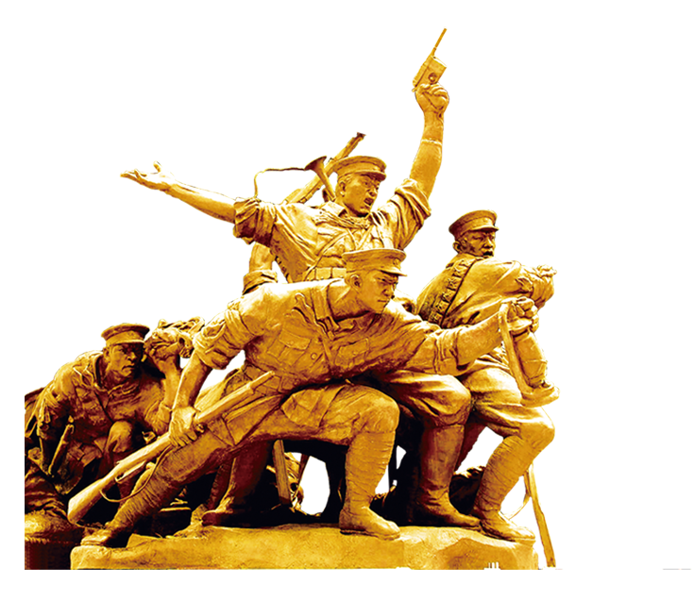
学党史讲廉洁 不忘初心
全面从严治党永远在路上
党要管党，才能管好党；从严治党，才能治好党。改革开放以来，在推进中国特色社会主义伟大事业的征程中，我们党始终把加强自身建设放在重要位置，以永远在路上的决心和韧劲，着力解决党内存在的突出问题，不断保持党的先进性纯洁性，确保党始终成为中国特色社会主义事业坚强领导核心。

Slide 25
贯彻落实习总书记
讲话精神
第四部分

Slide 26

726讲话的意义
7.26
讲话
意义
习总书记7.26重要讲话深刻阐述了新的历史条件下坚持和发展中国特色社会主义的一系列重大理论和实践问题。具有重大政治意义、理论意义、实践意义。
从政治意义来看
习总书记的重要讲话，是高举中国特色社会主义伟大旗帜，牢固树立中国特色社会主义道路自信、理论自信、制度自信、文化自信，确保党和国家事业始终沿着正确方向胜利前进。是统一思想、凝聚共识，激励全党全国各族人民决胜周全建成小康社会、夺取中国特色社会主义伟大胜利的政治动员。

Slide 27
726讲话的意义
从理论意义来看
7.26
讲话
意义
坚持辩证唯物主义和历史唯物主义的立场、观点、方法，提出了许多具有开创性的重要思想观点，进一步丰富和发展了党的理论创新成果。
从实践意义来看
科学把握当今世界和当代中国的发展大势，明确了党和国家未来发展的根本方向、战略部署、大政方针，是新的历史条件下推动实践新发展、夺取事业新胜利的行动指南。学习贯彻习近平总书记“7·26”重要讲话精神，就要用其武装党员干部、教育人民群众，进一步凝聚起建设现代省会、经济强市的强大精神力量。

Slide 28
726讲话的意义
学习习总书记重要讲话的重大意义
讲话科学分析了当前国际国内形势
深刻阐述了5年来党和国家事业发生的历史性变革
深刻阐述了新的历史条件下坚持和发展中国特色社会主义的一系列重大理论和实践问题
深刻阐明了未来一个时期党和国家事业发展的大政方针和行动纲领
提出了一系列新的重要思想、重要观点、重大判断、重大举措，具有很强的思想性、战略性、前瞻性、指导性。

Slide 29
贯彻落实习总书记讲话精神
牢固树立“四个意识”
要以习近平总书记重要讲话精神为指导,旗帜鲜明讲政治,提高政治觉悟、政治站位、政治能力,牢固树立“四个意识”,切实增强维护核心的思想自觉和行动自觉,不折不扣把党中央决策部署落到实处。党员领导干部只有真正在思想上深刻认同核心、政治上坚决维护核心、组织上自觉服从核心、行动上坚定紧跟核心，自觉向以习近平同志为核心的党中央看齐，向党的理论和路线方针政策看齐，向党中央决策部署看齐，党中央制定的理论和路线方针政策才能得到全面贯彻落实，党中央才有权威，加强党的领导才能落到实处。

Slide 30
贯彻落实习总书记讲话精神
贯彻落实726讲话
要把讲话精神落实到创新发展、持续发展、领先发展的实际行动上
践行新发展理念,牢牢把握走在前列的目标定位,牢牢把握强省建设新的内涵要求,认真落实省第十一次党代会各项决策部署,推动经济文化强省建设不断开创新局面。

Slide 31
贯彻落实习总书记讲话精神
贯彻落实726讲话
要把讲话精神落实到保障和改善民生上
牢牢把握人民群众对美好生活的向往,让人民群众在经济文化强省建设中更加富裕,拥有更多的获得感幸福感,以落实习近平总书记重要讲话精神的实际成效,以良好的精神状态和优异的工作成绩,迎接党的十九大胜利召开。

Slide 32
做合格党员
永远跟党走
第五部分

Slide 33
当成形势合格党员标准
当前新形势下合格党员的标准是什么？
习总书记提出的“四讲四有”
讲政治
有信念
讲规矩
有纪律
讲道德
有品行
讲奉献
有作为

Slide 34

做合格党员 永远跟党走
坚定理想，做牢记信念和宗旨的表率。
共产主义和社会主义理想信念，是共产党人的崇高追求和强大的精神支柱。在革命战争年代，党的先烈们在非常困难的情况下能战胜千难万险，夺取革命胜利，靠的是理想信念的指引和支撑。

Slide 35
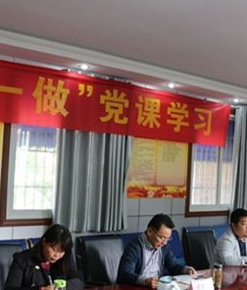
做合格党员 永远跟党走
认真钻研，做刻苦学习的表率。
作为一名共产党员，只有通过不断地学习，才能在思想上保持高尚的境界，才能有高度自觉的政治意识、坚强的党性和共产党人的浩然正气；只有通过不断学习，才能提高知识水平，增强做好工作的本领，才能为国家的富强、民族的振兴、社会的进步多作贡献。

Slide 36
做合格党员 永远跟党走
脚踏实地，做勤奋工作的表率。
如果离开了立足本职岗位做奉献，党员保持的先进性就失去了载体，失去了依托，成了虚无飘渺的学教。从这个意义上讲，一名党员，就是以高度的责任感和使命感为指引，从本职工作的点点滴滴做起，认真履行自己的职责，尽心尽力把工作做好，出色的完成任务，起到党员的先锋模范作用。

Slide 37

做合格党员 永远跟党走
廉洁自律，做拒腐防变的表率。
我国是封建社会历史很长的国家，封建主义和其他剥削阶级的思想影响很深，在计划经济向社会主义市场经济转轨时期，在对外开放不断扩大的情况下，一些消极腐败现象趁机滋长和趁虚而入，使得我们党面临着严峻的考验。

Slide 38

做合格党员 永远跟党走
做合格党员永远在路上
昨天合格，未必今天就合格；今天合格，不一定明天仍然合格。共产党员既然宣誓为党的事业奋斗终身，就会面对如何始终保持合格的问题。做合格共产党员，也是永远在路上。
“心中醒，口中说，纸上作，不从身上习过，皆无用也。”一辈子做合格党员，基础是知行合一、坚守底线，关键是长期坚守、追求高标准。

Slide 39
不忘初心 永远跟党走
勿忘入党初心，牢记党的宗旨，时刻不忘自己对党作出的庄重承诺，增强了使命感和责任感，有效引导党员干部围绕党委中心工作，主动带头，切实维护群众利益，在各自的工作生活中充分发挥党员的先锋模范作用，争做合格党员，永远跟党走。

Slide 40
感谢聆听
——THANKS——

